Slide 1

السلام عليكم ورحمة الله وبركاته ..
أهلاً وسهلاً بكم طالباتي العزيزات ..
الأستاذة : خلود العتيبي ..

Slide 2


Slide 3

شريـــط الذكريات
طالبتي المجتهدة أسترجعي درسنـــا السابق ...

Slide 4

موضوع الدرس
المادة: توحيـــد
اليــوم: الأثنين
التاريخ:7/7/ 1446 هـ
نتائج التوحيـــــــــد في الدنيا والآخرة ( 2 )

Slide 5
التمهيـــــد
نتائج التوحيد عظيمة وشاملة للدنيا والآخرة , وليست مقتصرة على الدنيا فقط , وهذا يدل على مكانة التوحيد وعظمتــه ...

Slide 6

أهداف الدرس
طالبتي المجتهدة تصفحي كتابك صفحة 31لمعرفة أهداف درسنا لهذا اليوم ...

Slide 7

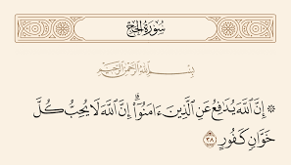


نتائج التوحيد في الدنيا ( على حياتنا الاجتماعية )
مهارة الاستماع والاستنتاج

Slide 8


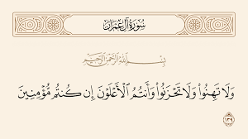
نتائج التوحيد في الدنيا ( على حياتنا الاجتماعية )

Slide 9

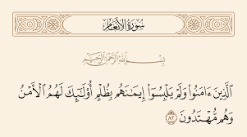
نتائج التوحيد في الدنيا ( على حياتنا الاجتماعية )

Slide 10
نتائج التوحيد في الدنيا ( على حياتنا الاجتماعية )
1/ دفاع الله عن أهل التوحيد, فيدفع عنهم الشرور , ويحفظهم من كيد الكائدين .
2/ التوحيد هو سبيل العزة والشرف والرفعة والعلو .
3/ انتشار المحبة والألفة بين أفراد المجتمع المسلم , وإن اختلفت جنسياتهم وألوانهم وبلدانهم .
4/ شيوع الأمن والهداية إلى الصراط المستقيم .

Slide 11

فكر ؟
كيف نستثمر التقنيـة ووسائل الاجتماعي في تحصين أنفسنا من الأفكار الفاسدة والعقائـد المنحرفة والبدع المضلة ؟

Slide 12

نتائج التوحيــد في الآخرة
طالبتي المجتهدة بعد معرفتك لنتائج التوحيد في الدنيا , ماهي نتائج التوحيد في الآخرة ...

Slide 13
نتائج التوحيــد في الآخرة
1/ التوحيد يكفر السيئات .
2/ تبشيرأهل التوحيد بالجنة قال تعالى : (وَبَشِّرِ الَّذِينَ آمَنُوا وَعَمِلُوا الصَّالِحَاتِ أَنَّ لَهُمْ جَنَّاتٍ تَجْرِي مِن تَحْتِهَا الْأَنْهَارُ)
3/ أن الموحد في الآخرة مع الذين أنعم الله عليهم , قال تعالى : (وَمَن يُطِعِ اللَّهَ وَالرَّسُولَ فَأُولَٰئِكَ مَعَ الَّذِينَ أَنْعَمَ اللَّهُ عَلَيْهِم مِّنَ النَّبِيِّينَ وَالصِّدِّيقِينَ وَالشُّهَدَاءِ وَالصَّالِحِينَ ۚ وَحَسُنَ أُولَٰئِكَ رَفِيقًا ) .
4/ تحريم النار على أهل التوحيد , إذا قام الموحد بما أوجب الله عليه , وترك ما حرم الله عليه قال النبي صلى الله عليه وسلم : " إن الله حرم على النار من قال لا إله إلا الله يبتغي بذلك وجه الله "

Slide 14


Slide 15

الواجب المنزلي

